Slide 1
Web Semántica Grupo 8
Adrian Álvarez Atienza
Rafael Aineto Guerrero
Alejandro Bravo Merodio
Tomás Miranda Perales

Slide 2
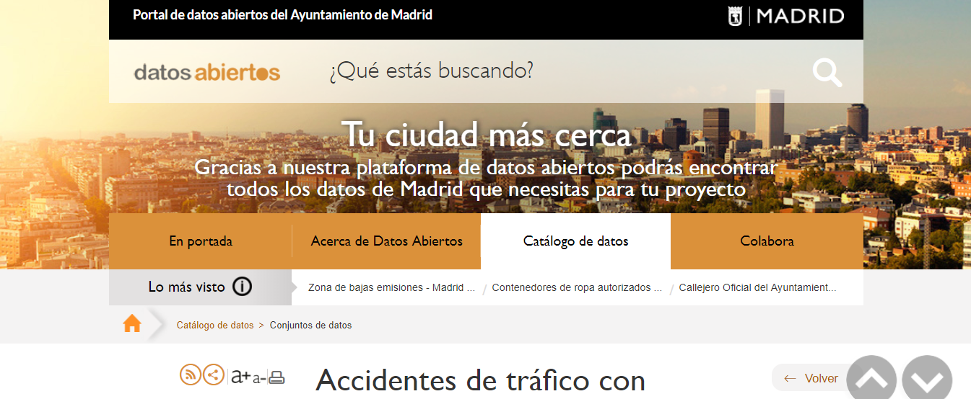
Introducción
El objetivo de nuestro proyecto es buscar datos sobre accidentes de bicicletas en la Comunidad de Madrid
Link de búsqueda de CSV: https://datos.madrid.es/portal/site/egob/menuitem.c05c1f754a33a9fbe4b2e4b284f1a5a0/?vgnextoid=20f4a87ebb65b510VgnVCM1000001d4a900aRCRD&vgnextchannel=374512b9ace9f310VgnVCM100000171f5a0aRCRD&vgnextfmt=default

Slide 3

Licencias
Para nuestro proyecto:
Licencia estándar de Creative Commons "CC BY“
Según las licencias del Portal de datos de Madrid:
Las condiciones generales permiten la reutilización de los documentos para fines comerciales y no comerciales.

Slide 4
Estrategia de nombres de recursos
Domain:
http://wwww.semanticweb.org/accidentes#
Ontological terms path:
http://www.semanticweb.org/accidentes/OntologyGroup08#
Individuals path:
http://www.semanticweb.org/accidentes/instances#
Ontological terms pattern:
http://www.semanticweb.org/accidentes/OntologyGroup08#
Individuals pattern: http://www.semanticweb.org/accidentes/instances/'resource_type'/'resource_name'#

Slide 5
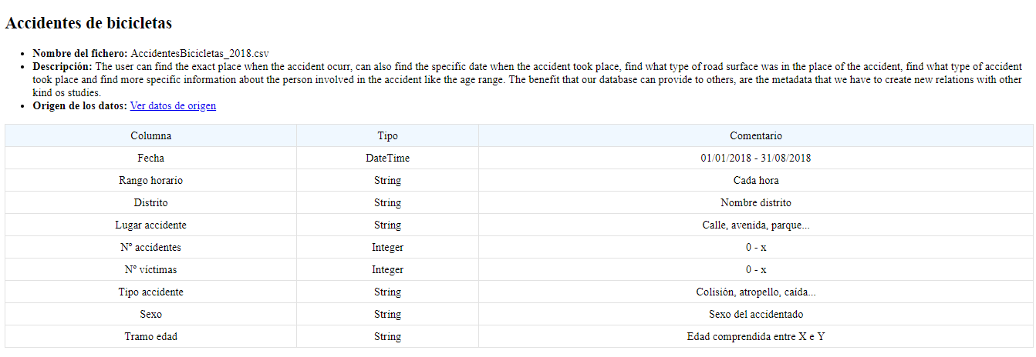
Análisis de los requisitos de conjuntos de datos

Slide 6
Diseño de la ontología:
HasPlace
string
datetype
string
HasDate
Place
HasGender
int
HasNumberofAccidents
HasPlace
Accident
HasAccidentType
District
string
HasDistrict
HasAgeRange
HasNumberVictim
HasHourRange
string
string
HasDistrict
string
int

Slide 7
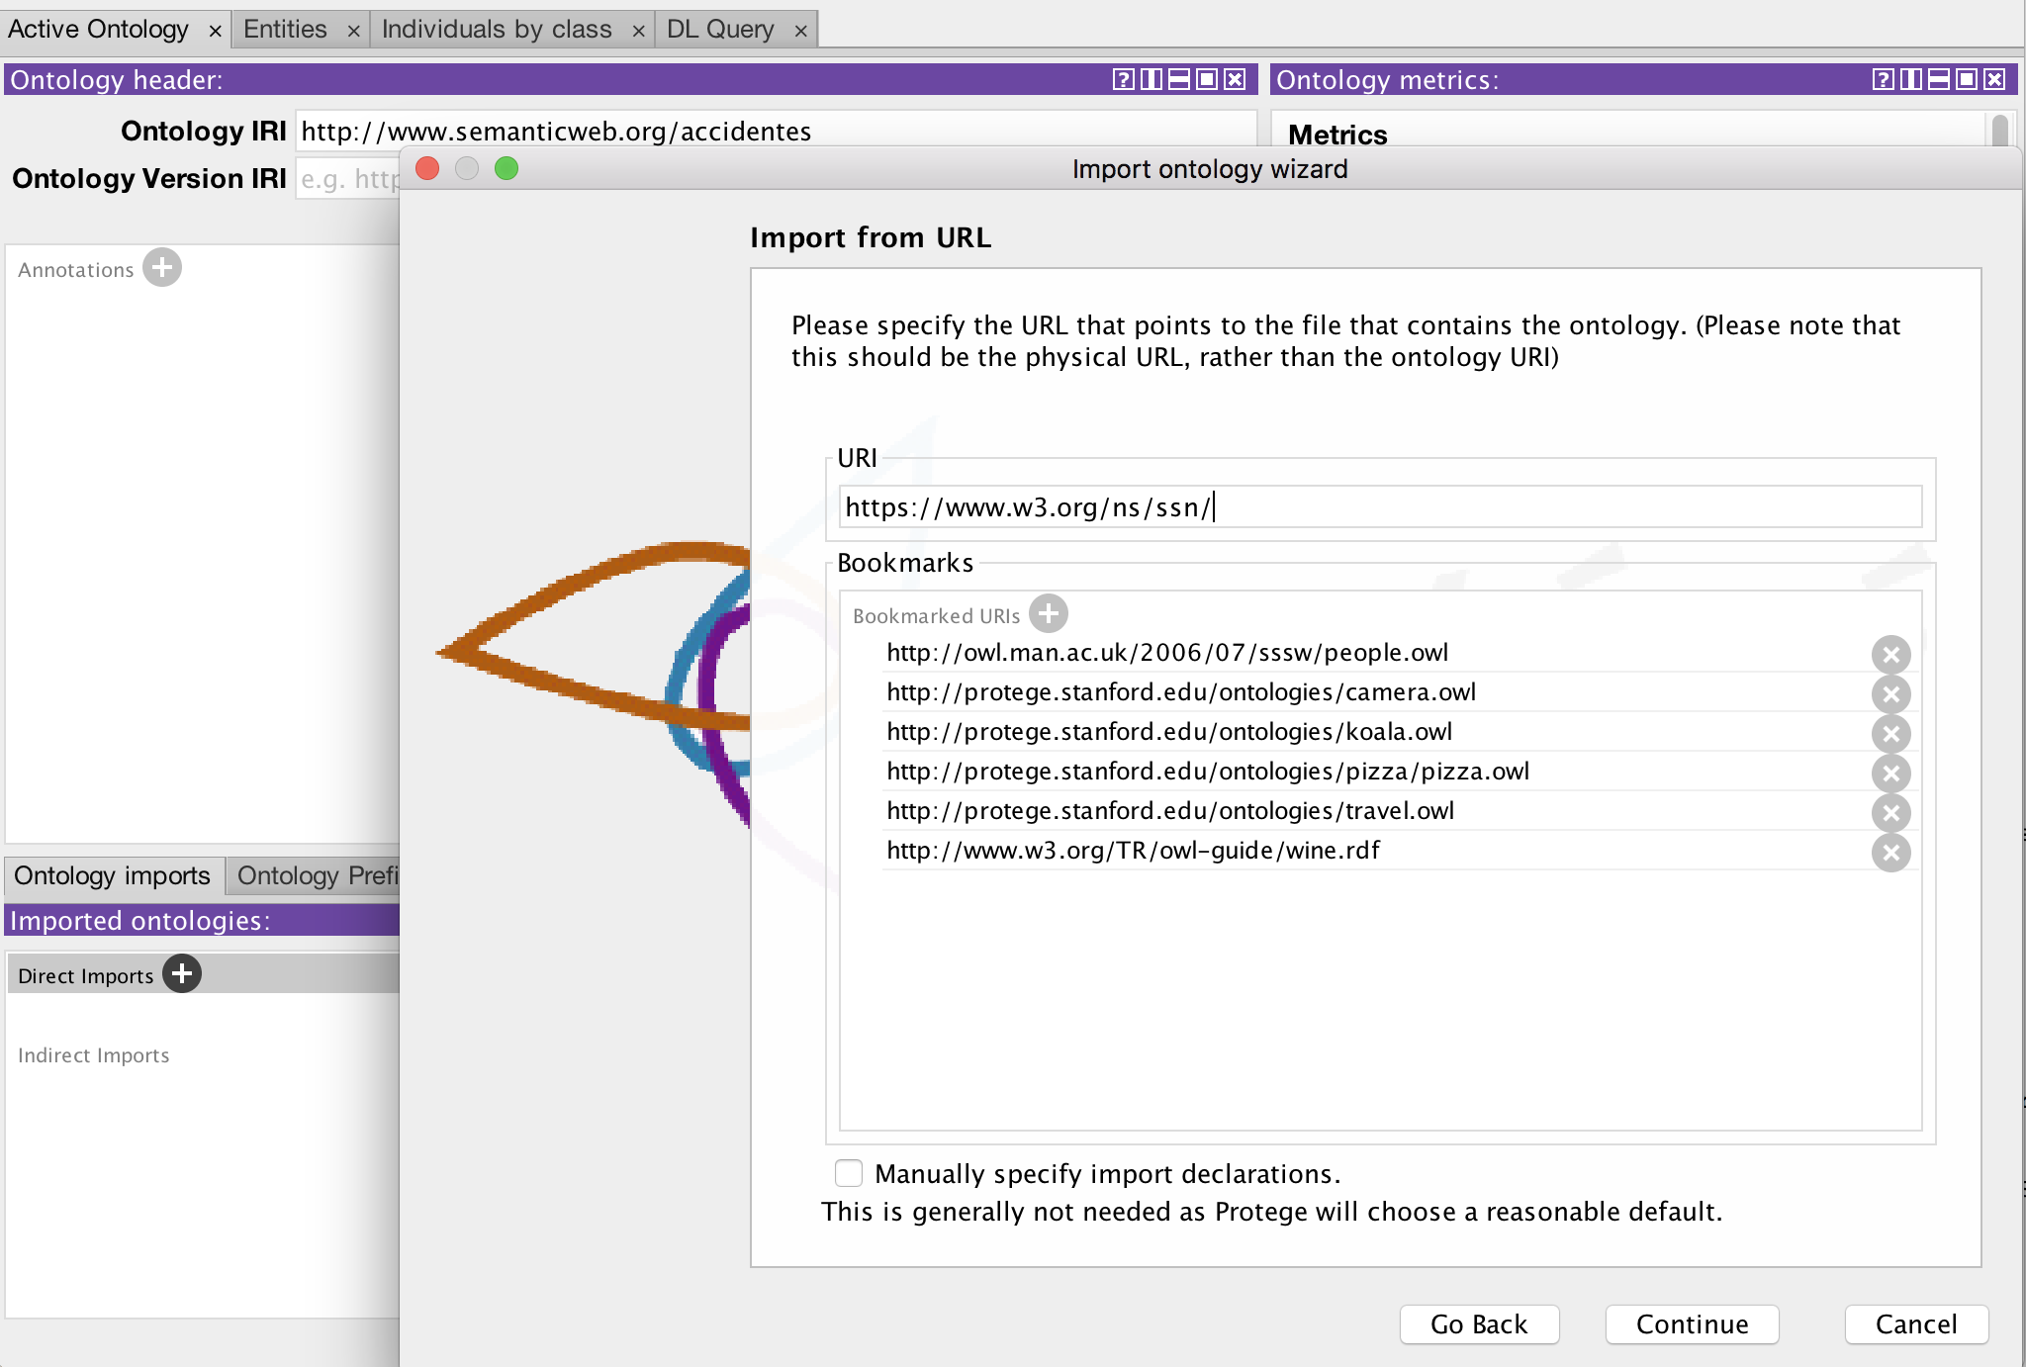
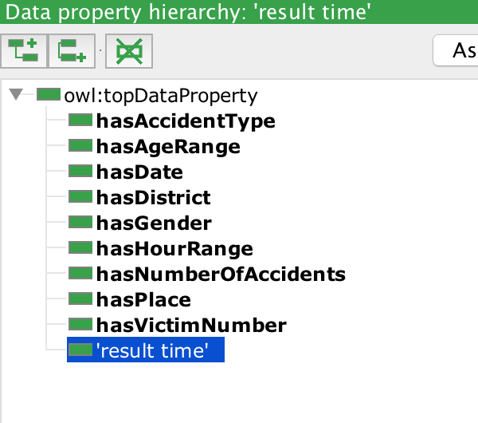
Ontologías existentes
Ontologia Semantic Sensor Network Ontology relacionado con ámbitos de aplicación relacionados con las Smart Cities y el Internet of Things (IoT),
El resultado es el instante en que se completó la actividad de Observación, Actuación o Muestreo.

Slide 8
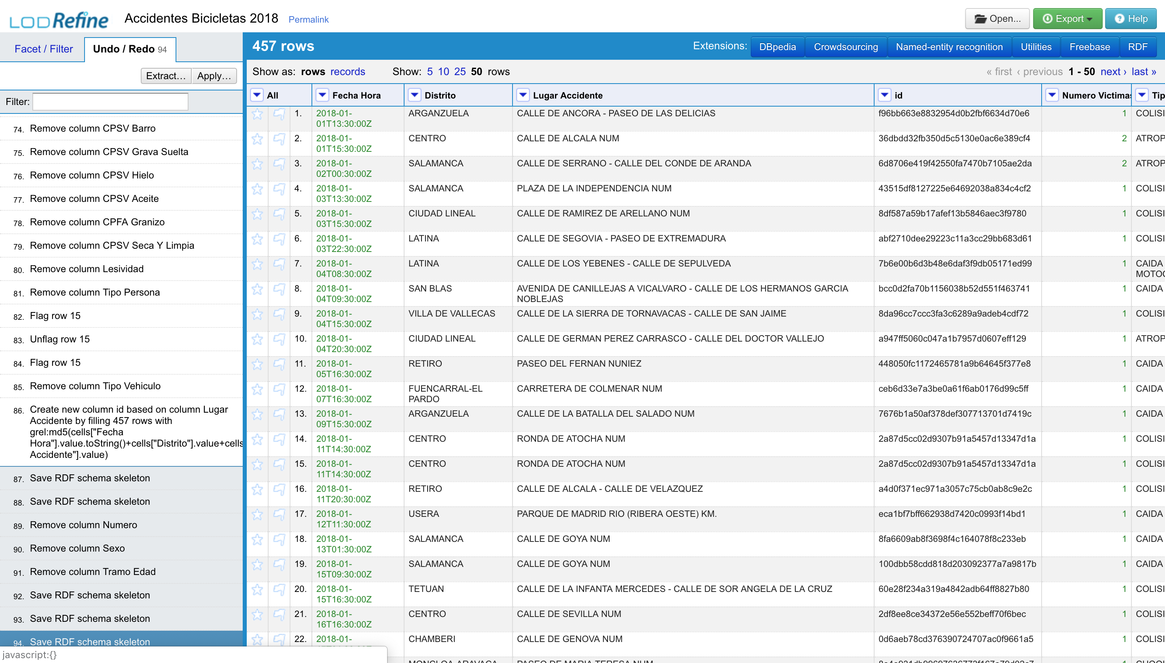

LODRefine (T)
Limpiar formatos
Organizar datos
Simplificar nombres

Slide 9

Más en detalle… (T)
Fusión de columnas Eliminar caracteres incompatibles
Adición de caracteres conflictivos
Sustitución de nombres por otros “capitalizados” más propicios
Creación de un identificador por cada accidente
N� Número
Fecha; Hora Fecha y Hora
DIASEMANA Dia Semana
ANOS/A�OS AÑOS

Slide 10
Google Refine Expression Language (GREL) (T)
Lenguaje sencillo basado en expresiones regulares
Procedimientos para “jugar” con sufijos, prefijos, separadores de datos…
Especialmente útil la función value.toDate('d/M/y H:m:s’) para refinar las fechas y horas en nuestro proyecto
Documentación básica de GREL: http://github.com/OpenRefine/OpenRefine/wiki/GREL-Functions

Slide 11
Serializado de RDF conTurtle (T)
Lenguaje parecido a SPARQL para serializar los RDF
Exportación sencilla gracias a LODRefine
Emplazamiento automático de prefijos y URIs/URLs
Información ordenada en tripletas sujeto, predicado y objeto
<http://www.semanticweb.org/accidentes#29a4f87487eb66d068f0fec5b3ef8da6>
a <http://www.semanticweb.org/accidentes#Accident> ;
<http://www.semanticweb.org/accidentes#hasDate> "Sun Jan 21 00:30:00 CET 2018"^^xsd:dateTime ;
<http://www.semanticweb.org/accidentes#hasDistrict> "LATINA" ;
<http://www.semanticweb.org/accidentes#hasPlace> "CARRETERA DE LA VENTA DE LA RUBIA" ;
<http://www.semanticweb.org/accidentes#hasId> "29a4f87487eb66d068f0fec5b3ef8da6" ;
<http://www.semanticweb.org/accidentes#hasVictimNumber> "1"^^xsd:int ;
<http://www.semanticweb.org/accidentes#hasAccidentType> "CAIDA BICICLETA" .

Slide 12
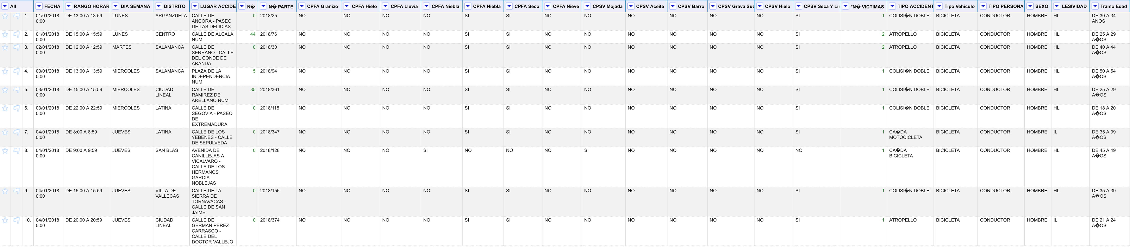
Para muestra, un botón

Slide 13
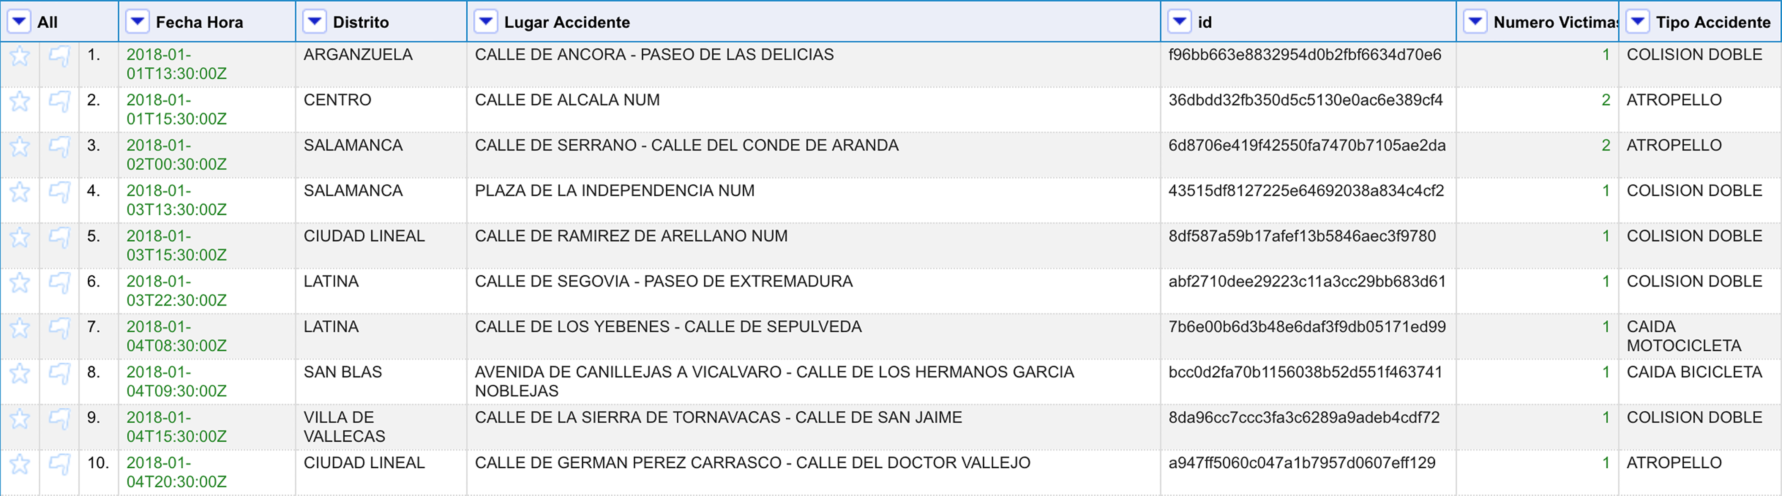
Para muestra, un botón

Slide 14
Y a continuación la API API

